Slide 1

또래관계 검사 화면기획서
1.0
2025.04.03
인싸이트 연구개발팀
부유민

Slide 2
검사 진행 구조도(Flow Chart)
? 로그인/입력
진입 채널
교사 검사 실시
마스터 회원 계정
or
단체 교사회원
학생평가
자기보고
교사 실시 완료
학생 정보 업로드
생년월일+성+이름
학생 1
학생 2
? 로그인/입력
진입 채널
학생 검사 실시
또래지명
자기보고
학생 실시 완료
학생 3
학생 4
완료된 시점
마이페이지
결과 리포트
결과분석
특정 학생 기반 결과
또래 네트워크
네트워크 대표치
교사와 학생 비교

Slide 3
? 로그인/입력
진입 채널
교사 검사 실시
마스터 회원 계정
or
단체 교사회원
학생평가
자기보고
교사 실시 완료
학생 정보 업로드
생년월일+성+이름
학생 1
학생 2
? 로그인/입력
진입 채널
학생 검사 실시
또래지명
자기보고
문장완성
학생 실시 완료
학생 3
학생 4
완료된 시점
교사용 리포트
마이페이지
특정 학생 기반 결과
또래 네트워크
네트워크 대표치
교사와 학생 비교
결과분석
학부모용 리포트
특정 학생 기반 결과
또래 네트워크
네트워크 대표치
문장완성

Slide 4
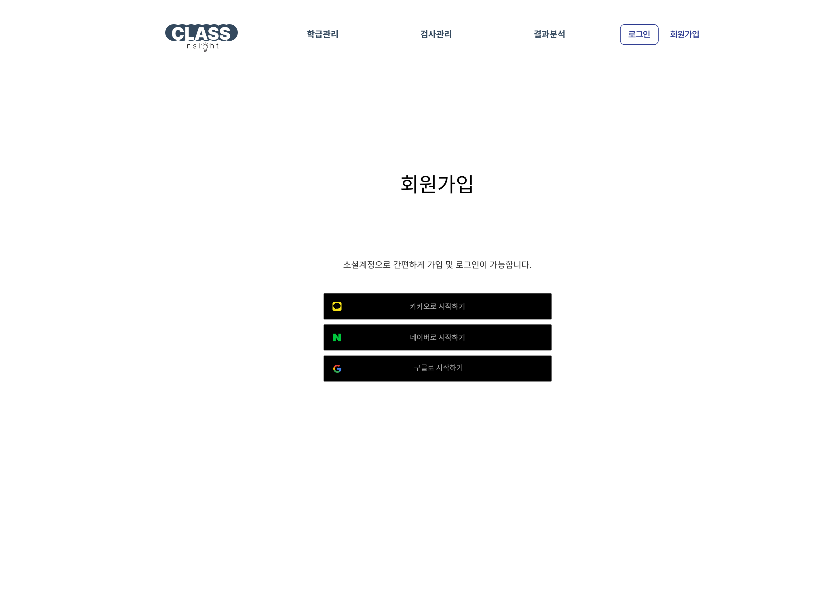
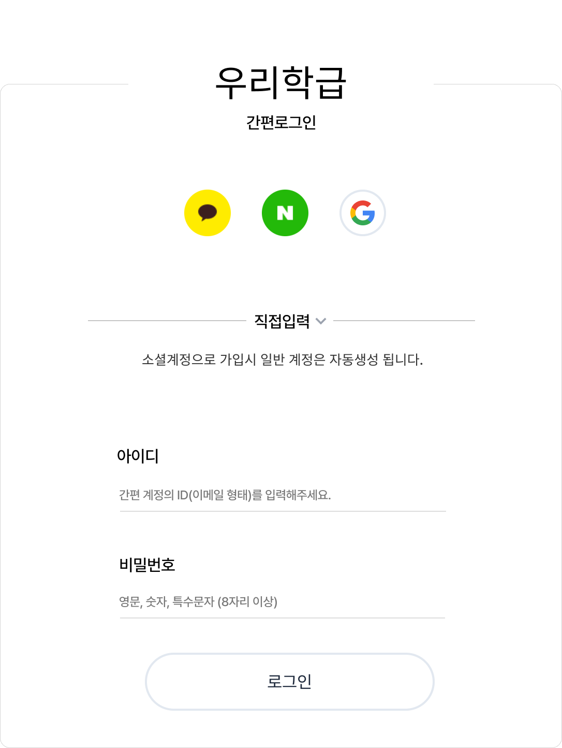
Page Title | 로그인/입력 | Screen ID | T-1 | Date | 25-0320
Screen Path | 로그인/입력
Description | Description
1 | 교사 로그인
2
3
4
5
6

Slide 5
Page Title | 검사 실시 진입 | Screen ID | T-2 | Date | 25-0320
Screen Path | 로그인/입력 > 검사 실시 진입
Description | Description
1 | 로그인 후 검사 실시 진입 전까지의 과정이 명확해지면 추가하겠습니다.
2
3
4
5
6

Slide 6







Page Title | 검사 안내 | Screen ID | T-3 | Date | 25-0320
Screen Path | 로그인/입력 > 검사 실시 진입 > 검사 안내
Description | Description
1 | 교사용 검사 검사 안내
2 | 학생평가 문항 및 응답 안내
3 | 자기보고 문항 및 응답 안내
4
5
6
또래관계 검사 안내
PART 1 학생평가
각 문항을 읽고, 학생에 대해 신중하게 고려한 후 1점-5점으로 평가해 주세요.
1. 각 학생의 주요과목에 대한 성취도를 평가해주세요.
학생
전혀 그렇지
않다.
그렇지
않다.
보통이다.
그렇다.
매우 그렇다.
김서윤
이준호
PART 2 자기보고
교사 본인 또는 학급 전체를 대상으로 각 문항을 읽고, 스스로 1점-5점으로 평가해 주세요.
1. 나는 인기가 없는 학생들을 위해 학급에서 친구들과 함께 사이좋게 지내는 것의 중요성을 강조한다.
전혀 그렇지
않다.
매우 그렇다.
검사 실시

Slide 7

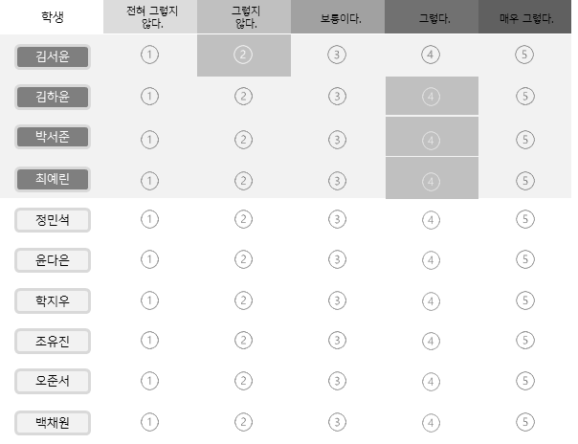
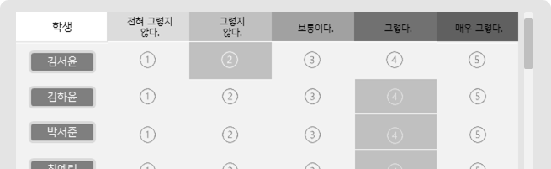
Page Title | 학생평가 | Screen ID | T-4 | Date | 25-0321
Screen Path | 로그인/입력 > 검사 실시 진입 > 검사 안내 > 검사 실시
Description | Description
1 | 상단의 파트명과 설명 진행바 검사 안내(이전) / 자기보고(다음)
2 | 학급에서 본인을 제외한 학생 이름이 행방향으로 나열되며 응답 형태는 일반적인 리커트 척도로 구성
3 | (무응답 X)
4
5
6
PART 1 학생평가
각 문항을 읽고, 학생에 대해 신중하게 고려한 후 1점-5점으로 평가해 주세요.
이 전
다 음
1. 각 학생의 주요과목에 대한 성취도를 평가해주세요.
2. 이 아이는 반 아이들 사이에서 인기가 있다.

Slide 8



Page Title | 자기보고 | Screen ID | T-5 | Date | 25-0320
Screen Path | 로그인/입력 > 검사 실시 진입 > 검사 안내 > 검사 실시
Description | Description
1 | 상단의 파트명과 설명 진행바 검사 안내(이전) / 자기보고(다음)
2 | 문항 수가 적어 상단에 문항 내용을 넣고 일반적인 리커트 척도로 구성
3 | (무응답 X)
4
5
6
PART 2 자기보고
교사 본인 또는 학급 전체를 대상으로 각 문항을 읽고, 스스로 1점-5점으로 평가해 주세요.
이 전
제 출
1. 나는 인기가 없는 학생들을 위해 학급에서 친구들과 함께 사이좋게 지내는 것의 중요성을 강조한다.
전혀 그렇지
않다.
매우 그렇다.
2. 나는 인기있는 학생의 영향력이 과하게 나타나지 않도록 학급 환경을 조성한다.
전혀 그렇지
않다.
매우 그렇다.
3. 나는 인기가 없는 학생도 친구들로부터 인정을 받을 수 있는 기회를 만들어 준다.
전혀 그렇지
않다.
매우 그렇다.
4. 나는 인기가 없는 학생들을 위해 학급에서 친구들과 함께 사이좋게 지내는 것의 중요성을 강조한다.
전혀 그렇지
않다.
매우 그렇다.
5. 나는 인기가 없는 학생을 위해, 인기있는 학생과 짝궁을 맺어주거나, 다른 친구들과 함께 공부할 수 있는 기회를 제공한다.
전혀 그렇지
않다.
매우 그렇다.
6. 나는 학급에서 또래들간의 인기의 균형을 이루도록 노력한다.
전혀 그렇지
않다.
매우 그렇다.

Slide 9
Page Title | 로그인/입력 | Screen ID | S-1 | Date | 25-0320
Screen Path | 로그인/입력
Description | Description
1 | 학생 로그인 화면
2
3
4
5
6
학생 검사실시
로그인
생년월일+성별+이름
로그인

Slide 10
Page Title | 검사 실시 진입 | Screen ID | S-2 | Date | 25-0320
Screen Path | 로그인/입력 > 검사 실시 진입
Description | Description
1 | 로그인 후 검사 실시 진입 전까지의 과정이 명확해지면 추가하겠습니다.
2
3
4
5
6

Slide 11
Page Title | 검사 안내 | Screen ID | S-3 | Date | 25-0320
Screen Path | 로그인/입력 > 검사 실시 진입 > 검사 안내
Description | Description
1 | 학생용 검사 검사 안내
2 | 또래지명 문항 및 응답 안내
3 | 자기보고 문항 및 응답 안내
4
5
6
또래관계 검사 안내
PART 1 또래지명
각 문항을 읽고, 본인을 제외한 학급 친구 중 해당되는 학생을 1명 이상 선택해 주세요.
1. 학급에서 가장 인기가 많은 친구는 누구인가요?
김서윤
김하윤
박서준
최예린
정민석
윤다은
학지우
조유진
오준서
백채원
서지민
문유나
강도윤
배시우
장하린
PART 2 자기보고
각 문항을 읽고, 자신에게 얼마나 해당하는지에 따라 1점부터 5점까지 선택해 주세요.
1. 나는 학교에서 나보다 어려운 친구를 보면 걱정되고 마음이 아프다.
전혀 그렇지
않다.
매우 그렇다.
검사 실시

Slide 12
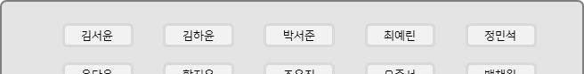
Page Title | 또래지명 | Screen ID | S-4 | Date | 25-0321
Screen Path | 로그인/입력 > 검사 실시 진입 > 검사 안내 > 검사 실시
Description | Description
1 | 상단의 파트명과 설명 진행바 검사 안내(이전) / 자기보고(다음)
2 | 본인을 제외한 학급의 학생 이름이 다음과 같이 버튼으로 나열되도록 구성 (한 행에 5개 버튼씩)
3 | 1개 이상 선택할 수 있도록 제한 (다수선택 / 무응답 X)
4
5
6
PART 1 또래지명
각 문항을 읽고, 본인을 제외한 학급 친구 중 해당되는 학생을 1명 이상 선택해 주세요.
이 전
다 음
1. 가장 인기가 있는
김서윤
김하윤
박서준
최예린
정민석
윤다은
학지우
조유진
오준서
백채원
서지민
문유나
강도윤
배시우
장하린
2. 가장 같이 놀고 싶은
김서윤
김하윤
박서준
최예린
정민석
윤다은
학지우
조유진
오준서
백채원
서지민
문유나
강도윤
배시우
장하린
3. 가장 같이 놀기 싫은
김서윤
김하윤
박서준
최예린
정민석
윤다은
학지우
조유진
오준서
백채원
서지민
문유나
강도윤
배시우
장하린
4. 문제를 일으키는/학교의 규칙을 지키지 않는

Slide 13
Page Title | 자기보고 | Screen ID | S-5 | Date | 25-0320
Screen Path | 로그인/입력 > 검사 실시 진입 > 검사 안내 > 검사 실시
Description | Description
1 | 상단의 파트명과 설명 진행바 검사 안내(이전) / 자기보고(다음)
2 | 문항 수가 적어 상단에 문항 내용을 넣고 일반적인 리커트 척도로 구성
3 | (무응답 X)
4
5
6
PART 2 자기보고
각 문항을 읽고, 자신에게 얼마나 해당하는지에 따라 1점부터 5점까지 선택해 주세요.
이 전
제 출
1. 나는 인기있는 아이와 친구가 되고 싶다.
전혀 그렇지
않다.
매우 그렇다.
2. 나는 인기있는 무리에 속하고 싶다.
전혀 그렇지
않다.
매우 그렇다.
3. 나는 인기있는 사람이 되고 싶다.
전혀 그렇지
않다.
매우 그렇다.
4. 나는 인기 없는 아이와는 친구가 되고 싶지 않다.
전혀 그렇지
않다.
매우 그렇다.
5. 나는 인기 없는 무리에 속하고 싶지 않다.
전혀 그렇지
않다.
매우 그렇다.
6. 나는 인기 없는 사람이 되고 싶지 않다.
전혀 그렇지
않다.
매우 그렇다.

Slide 14
Page Title | 자기보고 | Screen ID | S-5 | Date | 25-0320
Screen Path | 로그인/입력 > 검사 실시 진입 > 검사 안내 > 검사 실시
Description | Description
1 | 상단의 파트명과 설명 진행바 검사 안내(이전) / 자기보고(다음)
2 | 문항 수가 적어 상단에 문항 내용을 넣고 일반적인 리커트 척도로 구성
3 | (무응답 X)
4
5
6
PART 3 문장완성
각 문항을 읽고, 자신에게 얼마나 해당하는지에 따라 1점부터 5점까지 선택해 주세요.
이 전
제 출
1. 나는 인기있는 아이와 친구가 되고 싶다.
전혀 그렇지
않다.
매우 그렇다.
2. 나는 인기있는 무리에 속하고 싶다.
전혀 그렇지
않다.
매우 그렇다.
3. 나는 인기있는 사람이 되고 싶다.
전혀 그렇지
않다.
매우 그렇다.
4. 나는 인기 없는 아이와는 친구가 되고 싶지 않다.
전혀 그렇지
않다.
매우 그렇다.
5. 나는 인기 없는 무리에 속하고 싶지 않다.
전혀 그렇지
않다.
매우 그렇다.
6. 나는 인기 없는 사람이 되고 싶지 않다.
전혀 그렇지
않다.
매우 그렇다.

